Slide 1
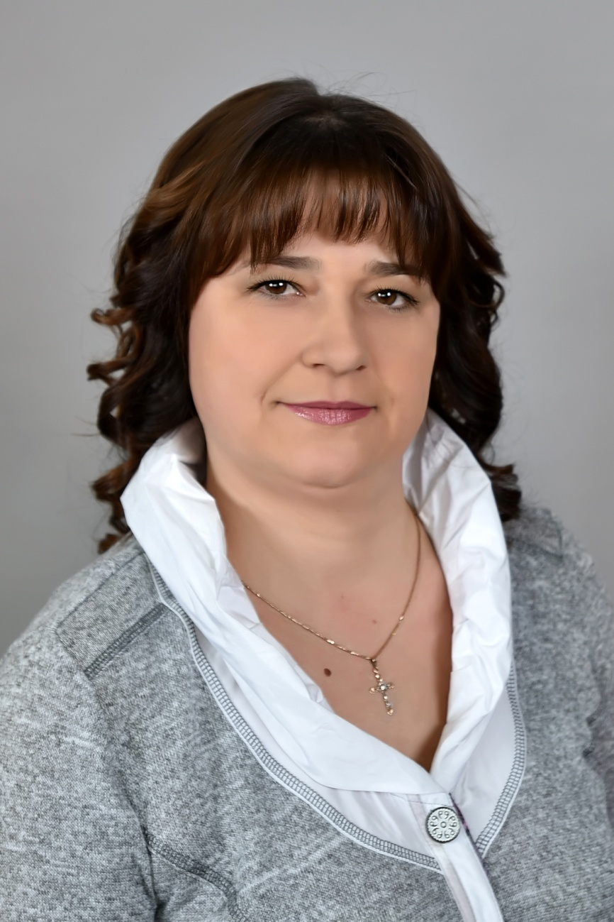
Шпеник Оксана Золтанівна
Вчитель фізичної культури

Slide 2
Спартакіада школярів міста 2018-2019 н.р.
Футбол юнаки збірна школи ІІ місце
Шкіряний м`яч 2007 р.н. І місце
Шкіряний м`яч 2008 р.н. І місце
Легка атлетика ІІІ місце
“Козацький гарт” ІІ місце
Баскетбол юнаки І місце
Баскетбол дівчата І місце
ЗОШ №1 в загальнокомандному заліку І місце

Slide 3
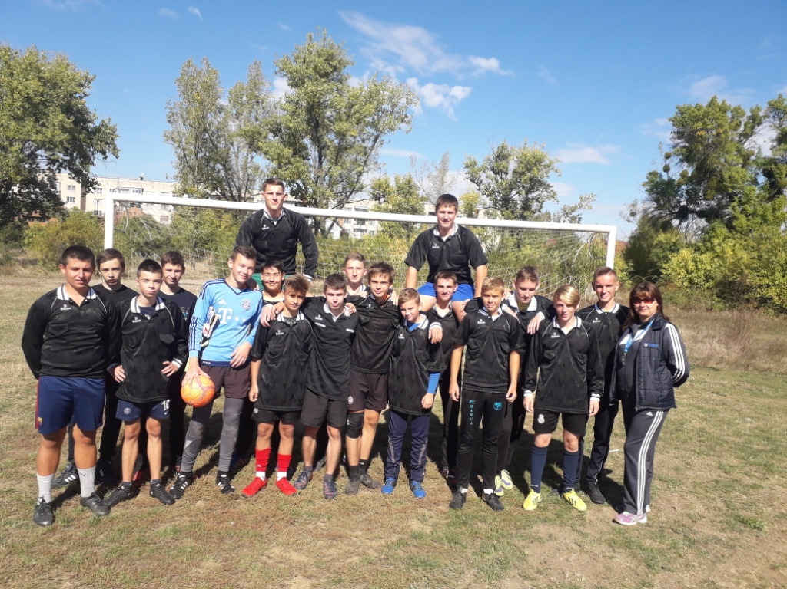
Спартакіада школярів міста 2018-2019 н.р.
Футбол юнаки збірна школи ІІ місце

Slide 4
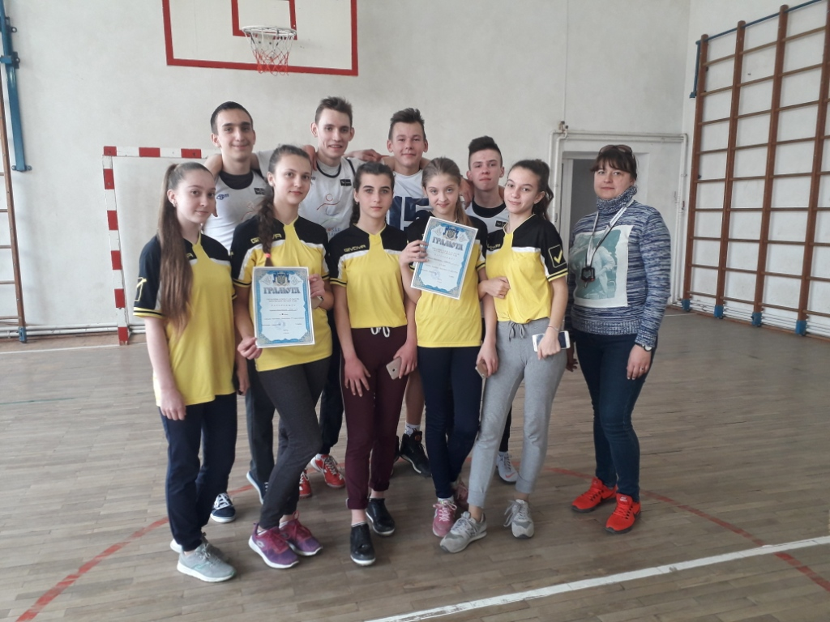
Спартакіада школярів міста 2018-2019 н.р.
Баскетбол юнаки І місце
Баскетбол дівчата І місце

Slide 5
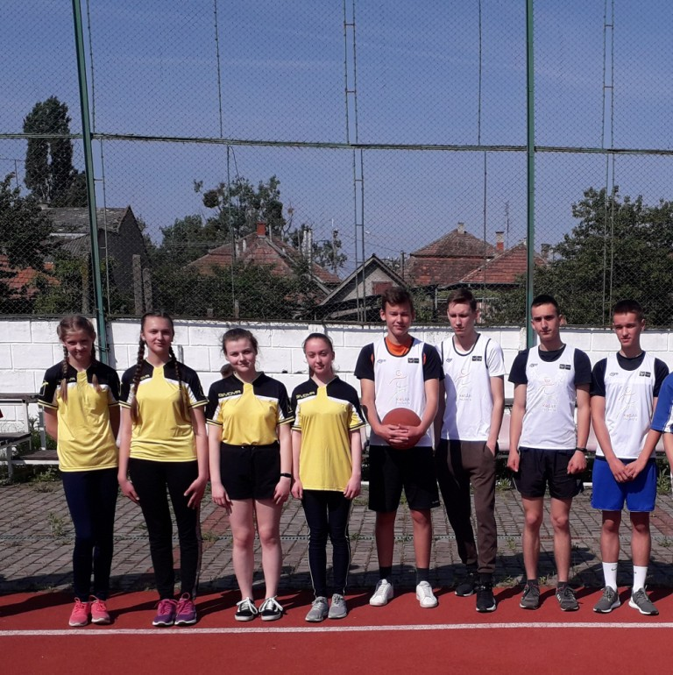
Спартакіада школярів міста 2018-2019 н.р.
Баскетбол юнаки І місце
Баскетбол дівчата І місце

Slide 6
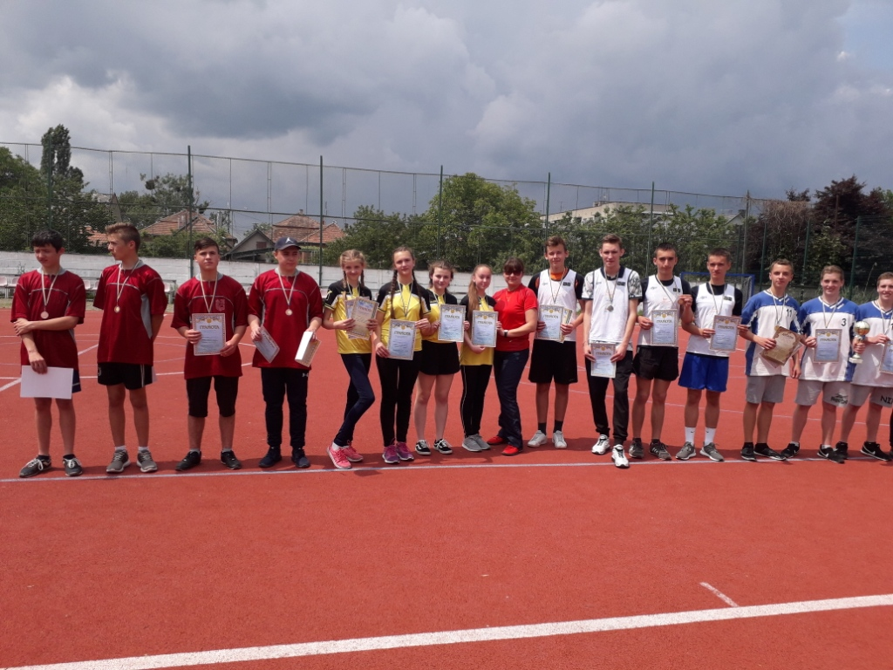
Спартакіада школярів міста 2018-2019 н.р.
Баскетбол юнаки І місце
Баскетбол дівчата І місце

Slide 7
Сливка Наталія Іванівна Вчитель німецької мови, трудового навчання та образотворчого мистецтва

Slide 8
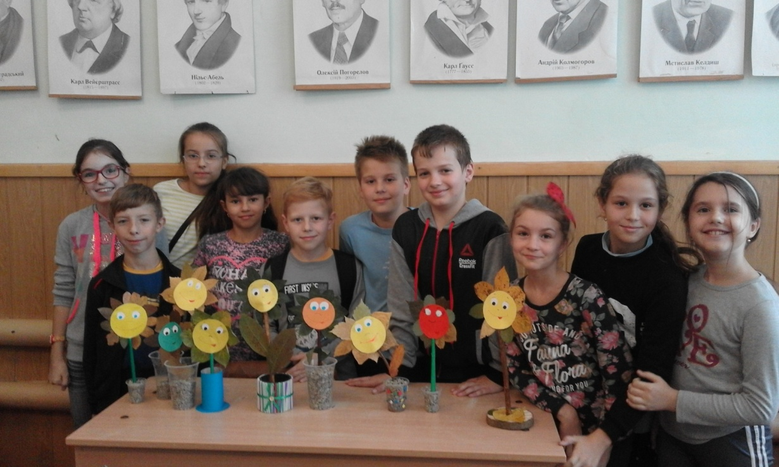
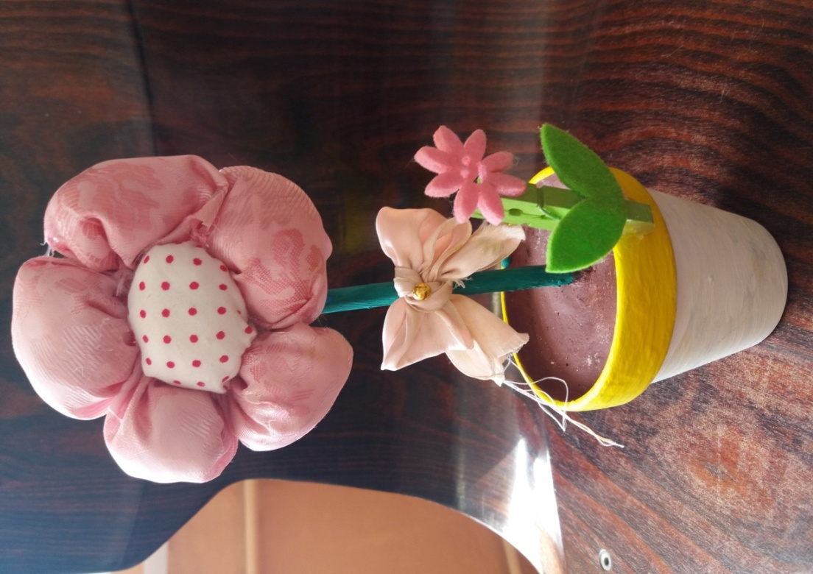
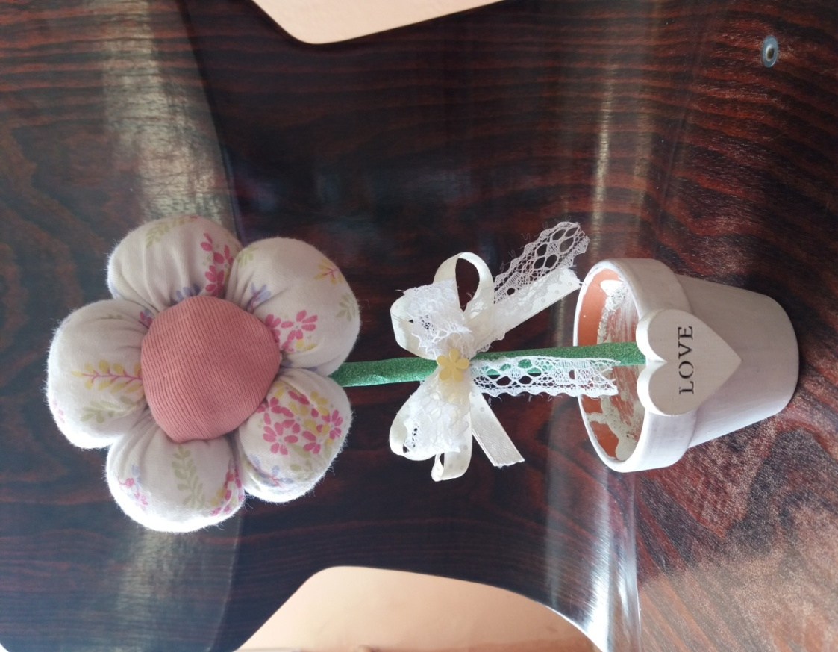
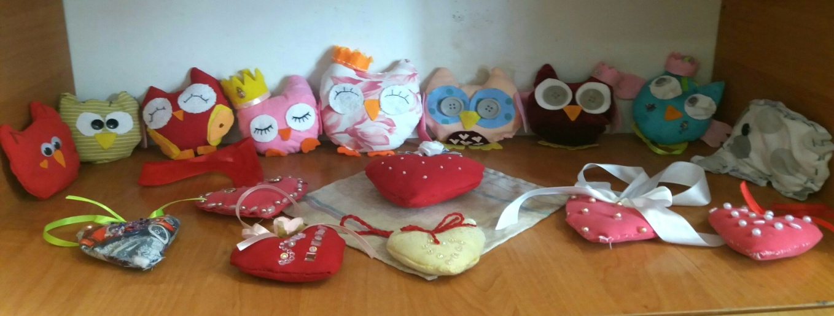
Творчий процес та результати під час уроків трудового навчання

Slide 9
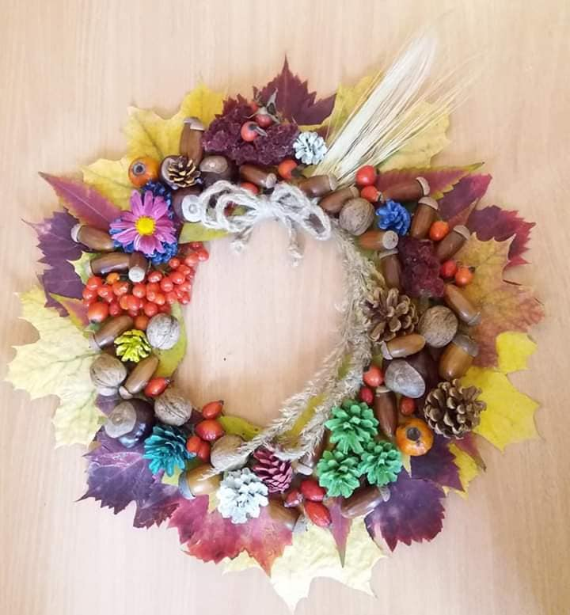
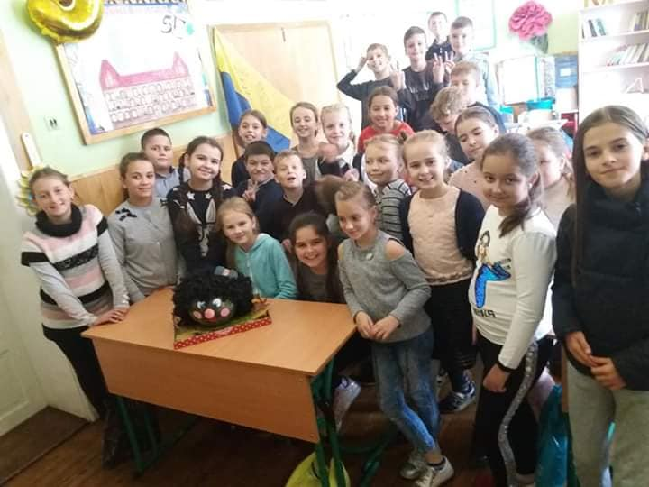
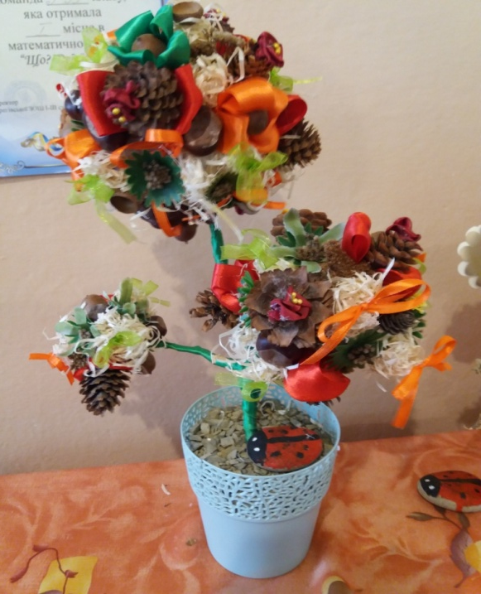
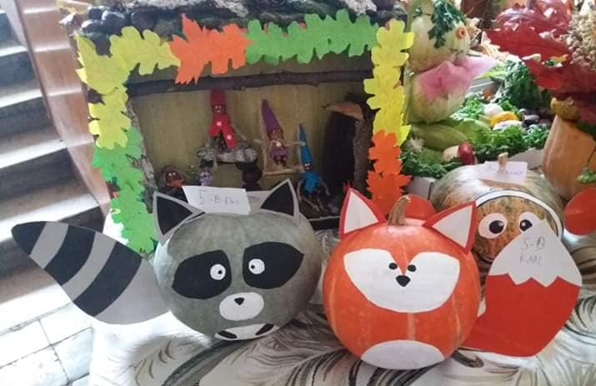
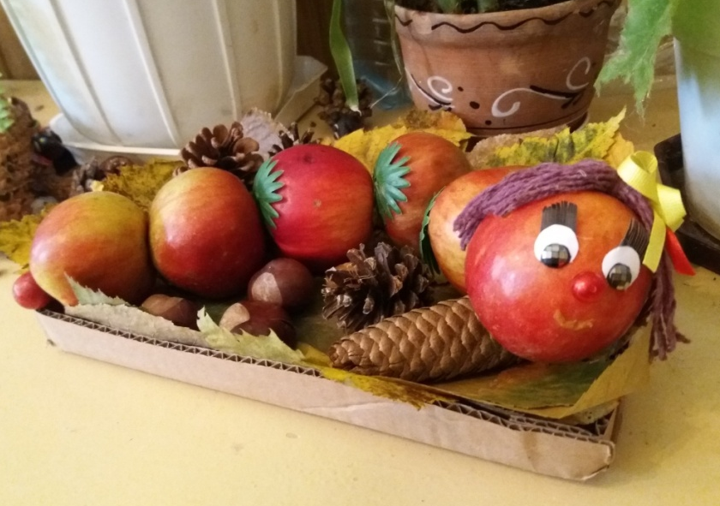
Ярмарки та виставки

Slide 10
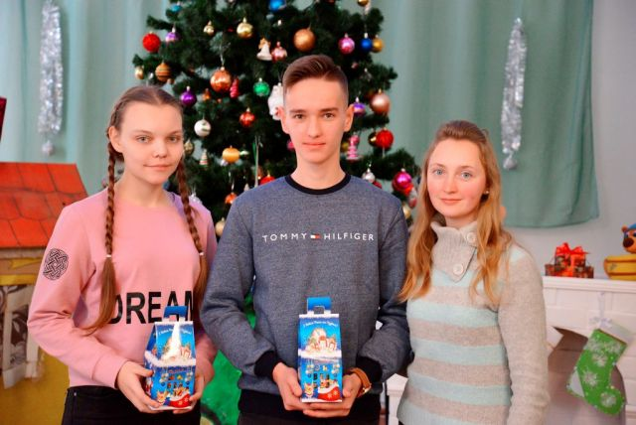
Переможці олімпіад

Slide 11
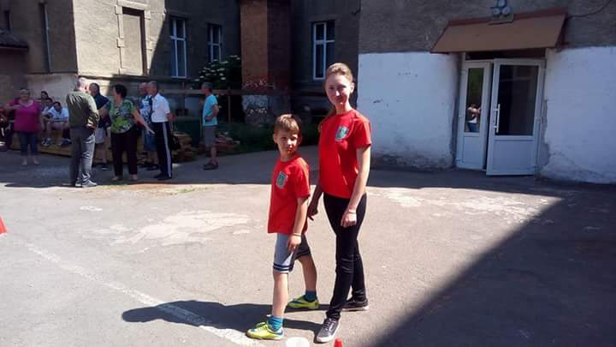
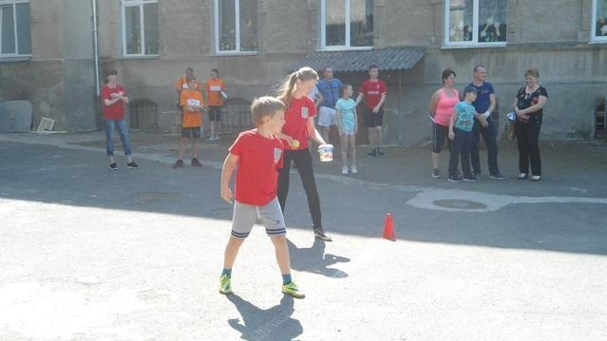
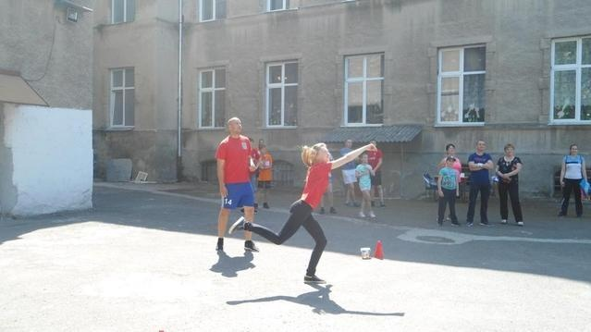
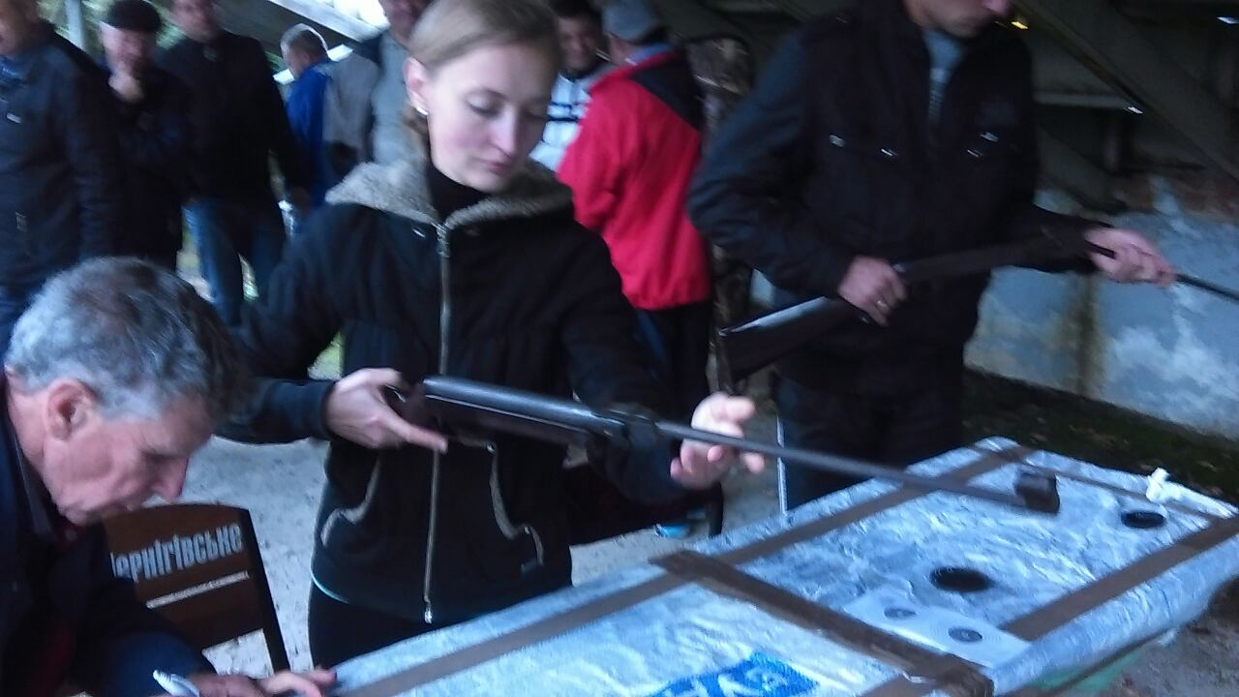
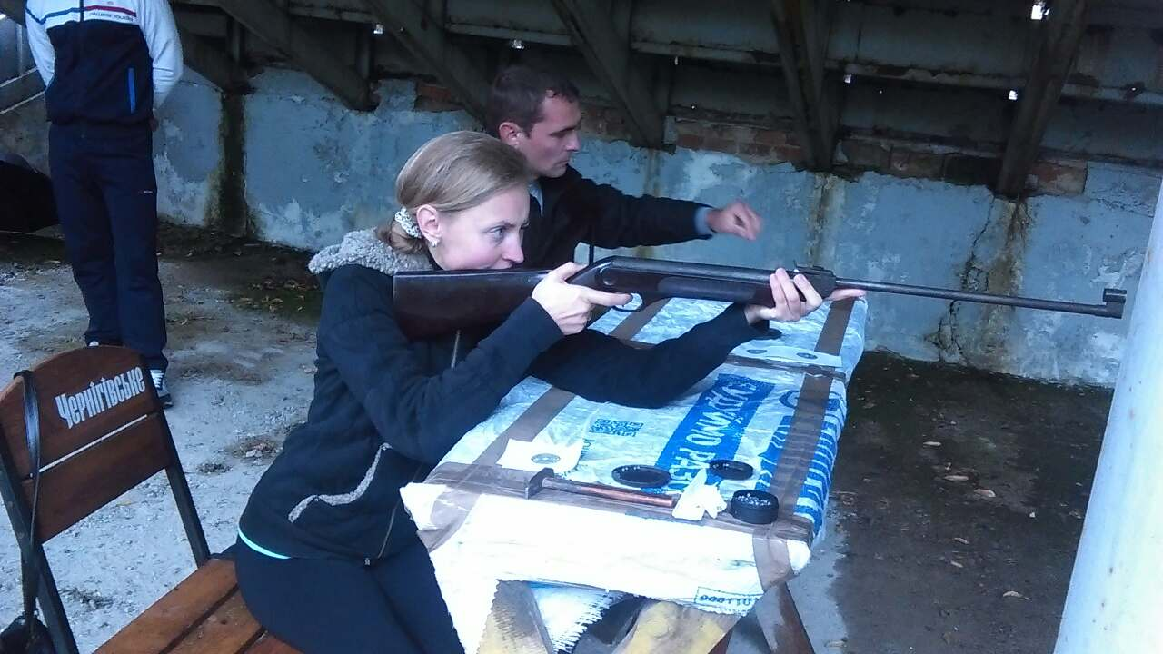
Спартакіада освітян

Slide 12
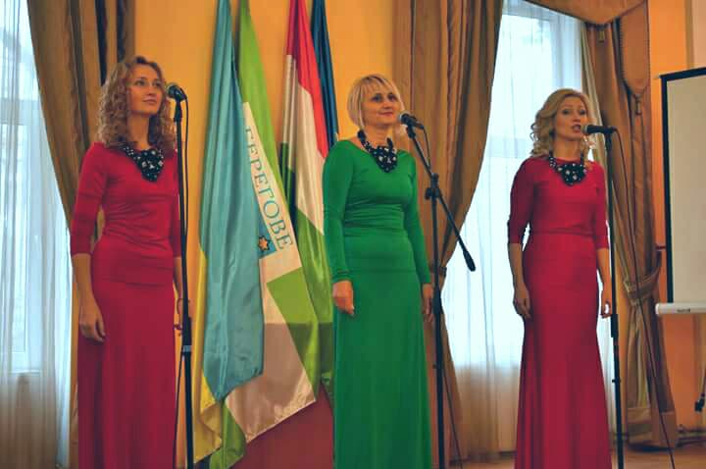
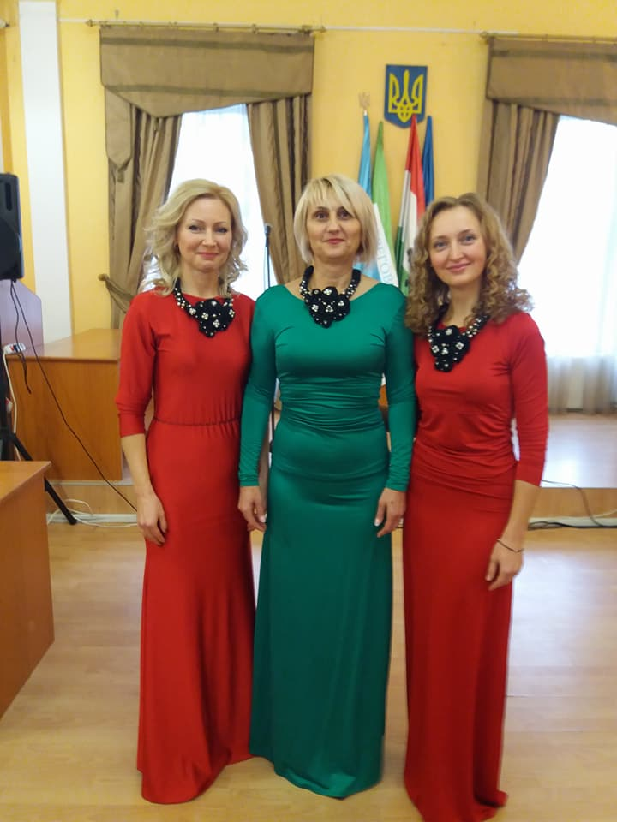
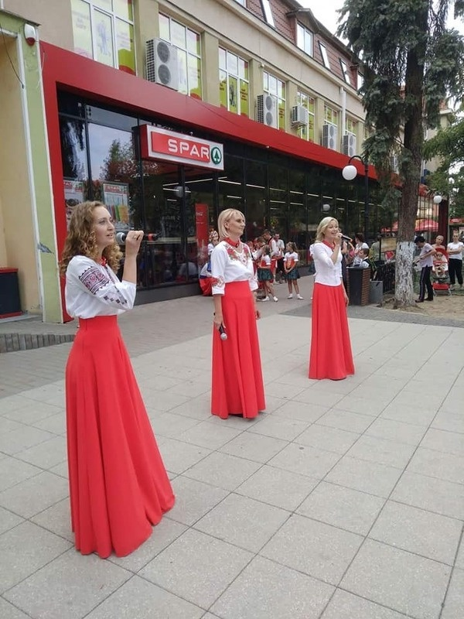
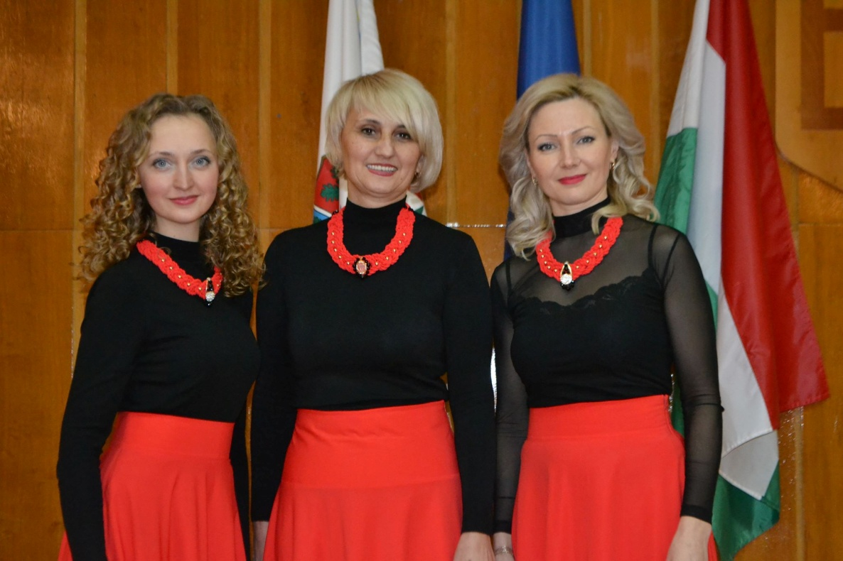
Тріо “Діва Дея”

Slide 13
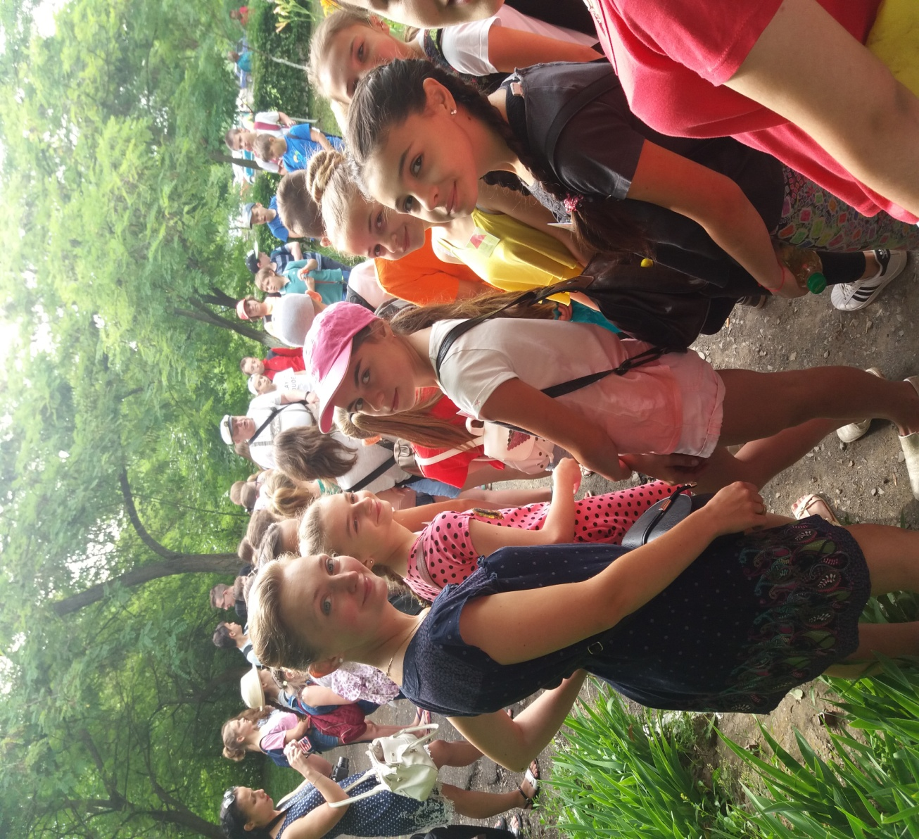
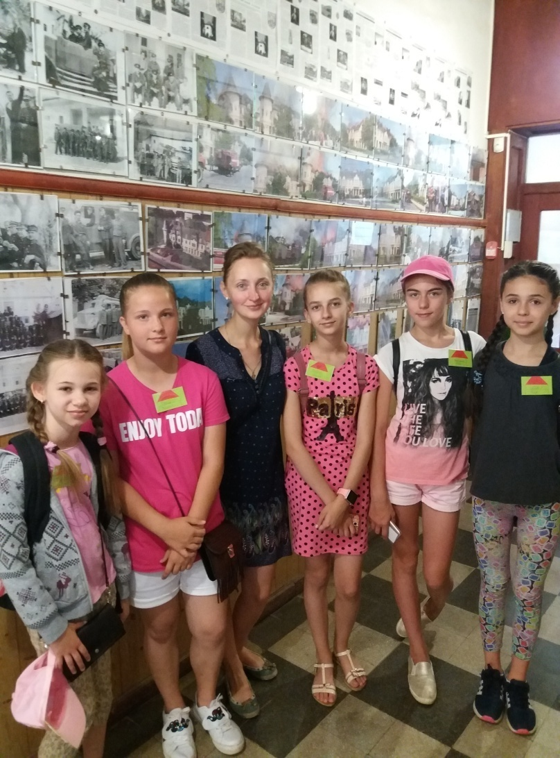
Мовний табір

Slide 14
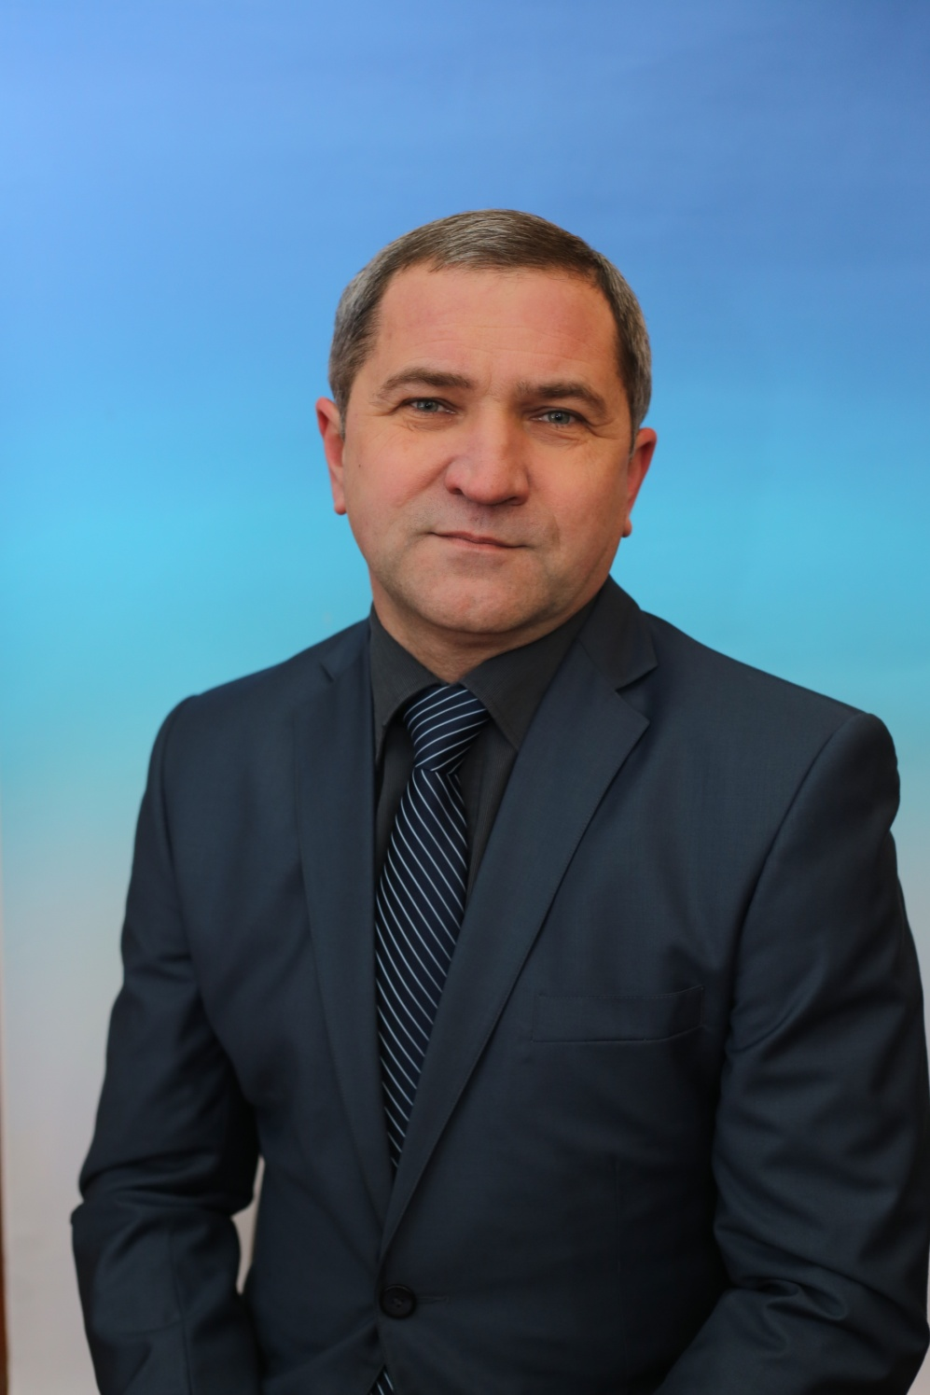
Власюк Євгеній Олексійович вчитель історії та “Захисту Вітчизни”.

Slide 15
Тематичний захід присвячений 74 річниці визволення України

Slide 17
6 грудня- День Збройних сил України

Slide 19
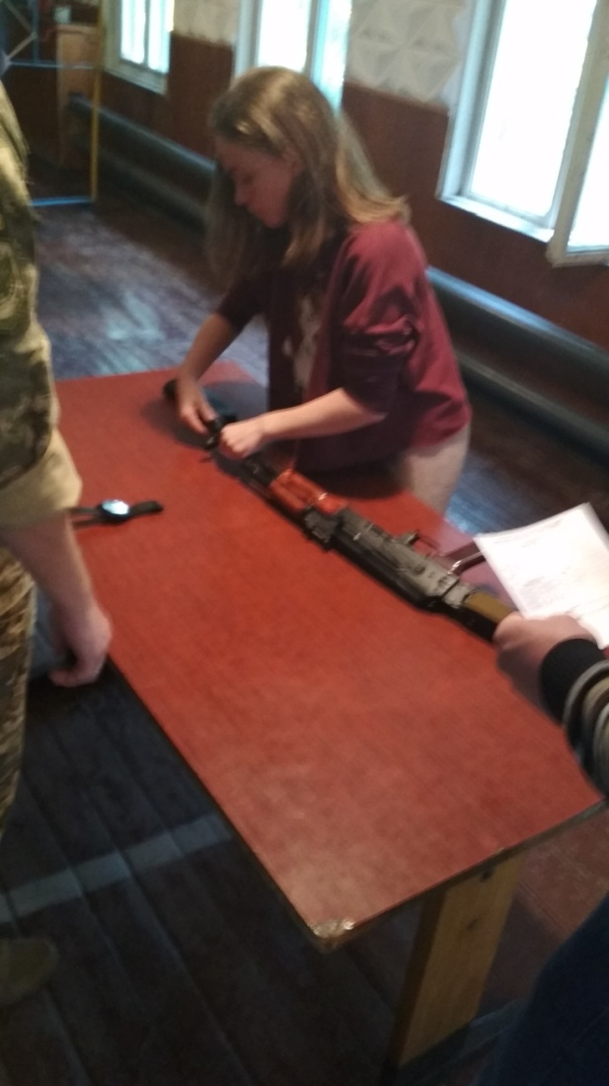
Екскурсія до війскової частини

Slide 20
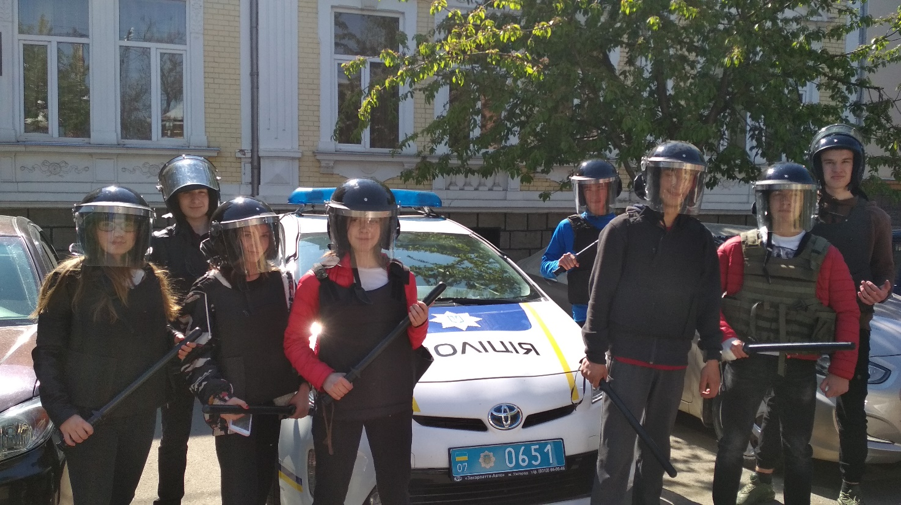
Приміряли поліцейські спецзасоби

Slide 21
Приймали участь у грі “Сокіл”(“Джура”)

Slide 25
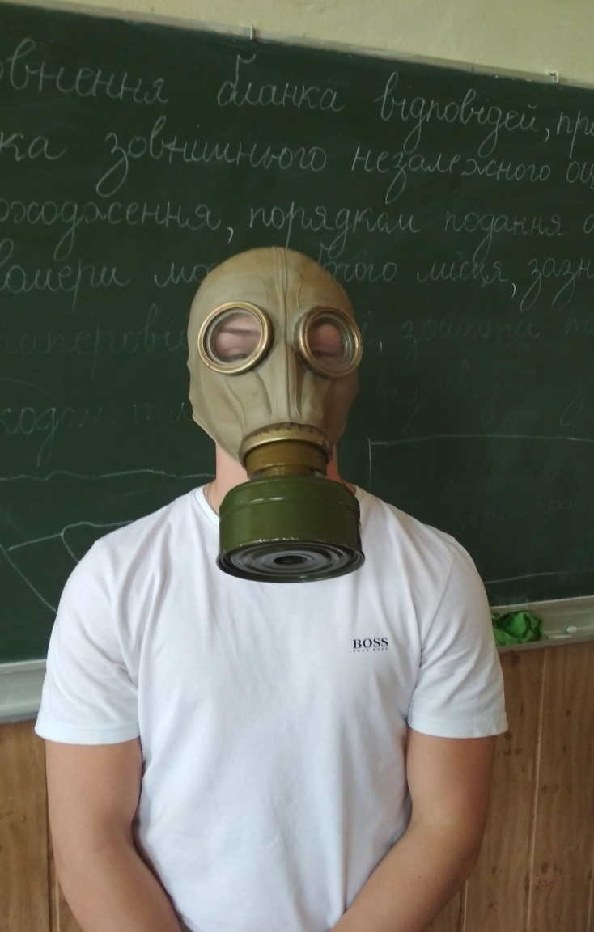
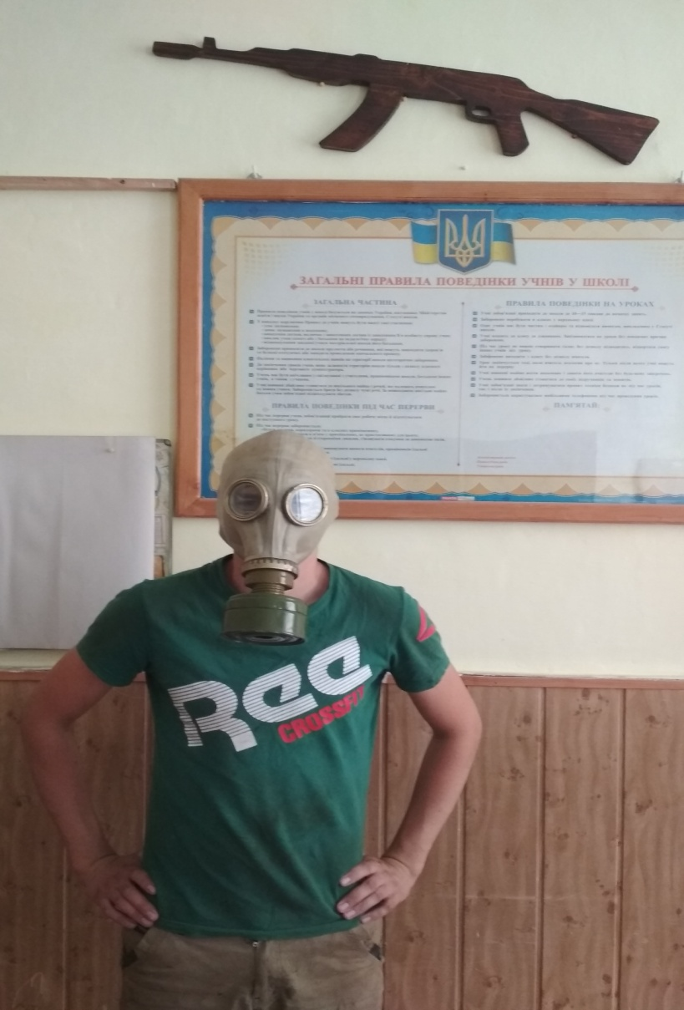
До Дня Цивільної оборолни

Slide 26
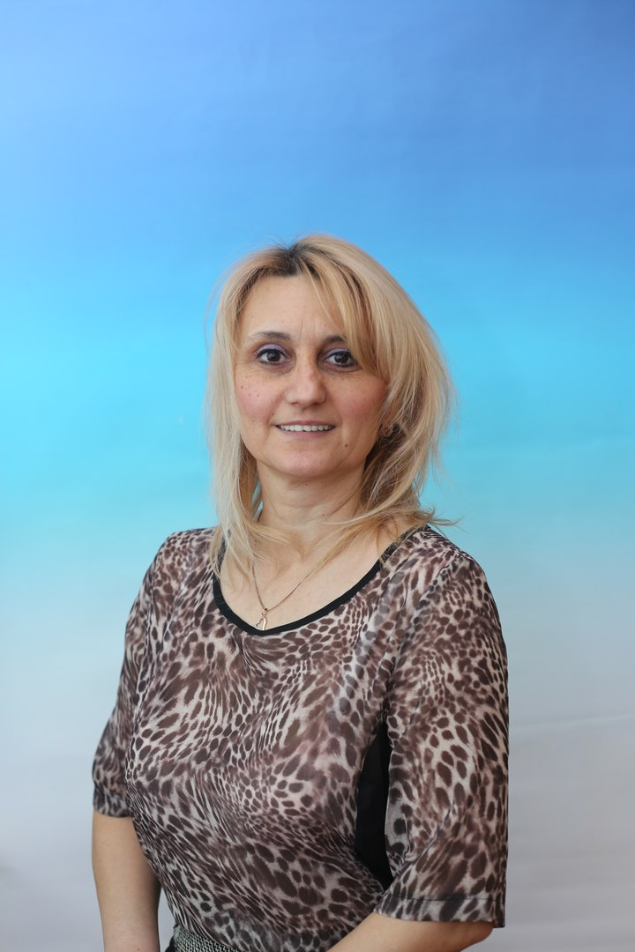
Галушко Марина Яношівна
Вчитель фізичної культури
Вища категорія
Вчитель музичного мистецтва

Slide 27
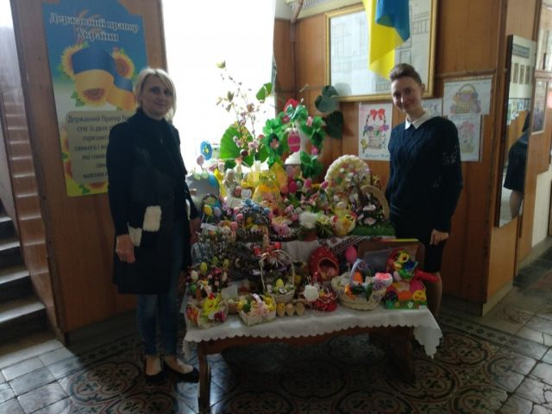
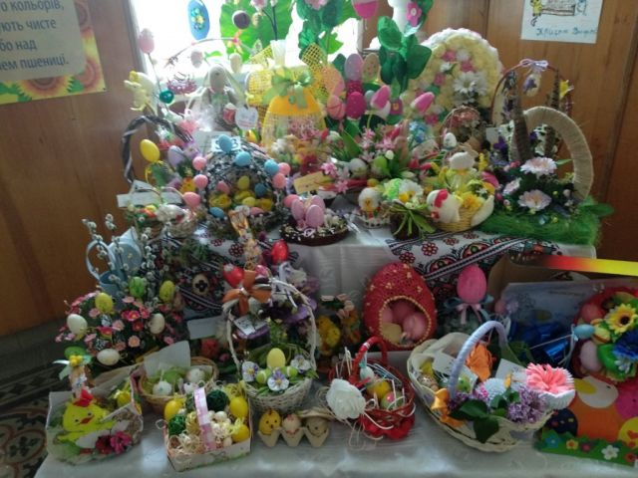
Пасхальна виставка

Slide 28
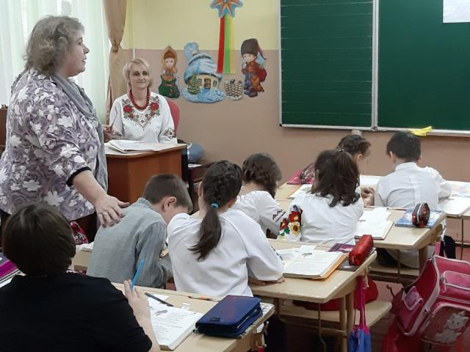
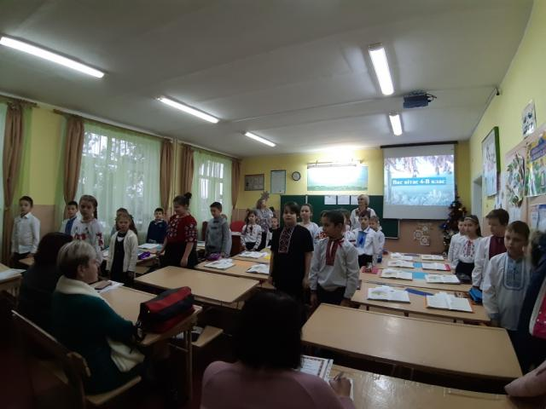
Інтегрований урок з літературного читання та музичного мистецтва у 4-В класі "Усе моє, все зветься Україна", учителі Степа М. В., ГалушкоМ.Я

Slide 29
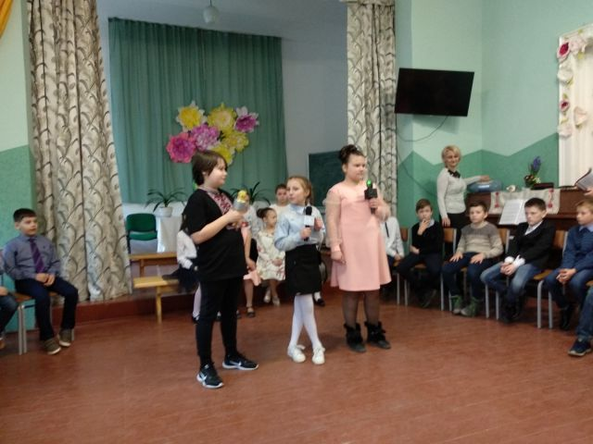
Свята школи

Slide 30
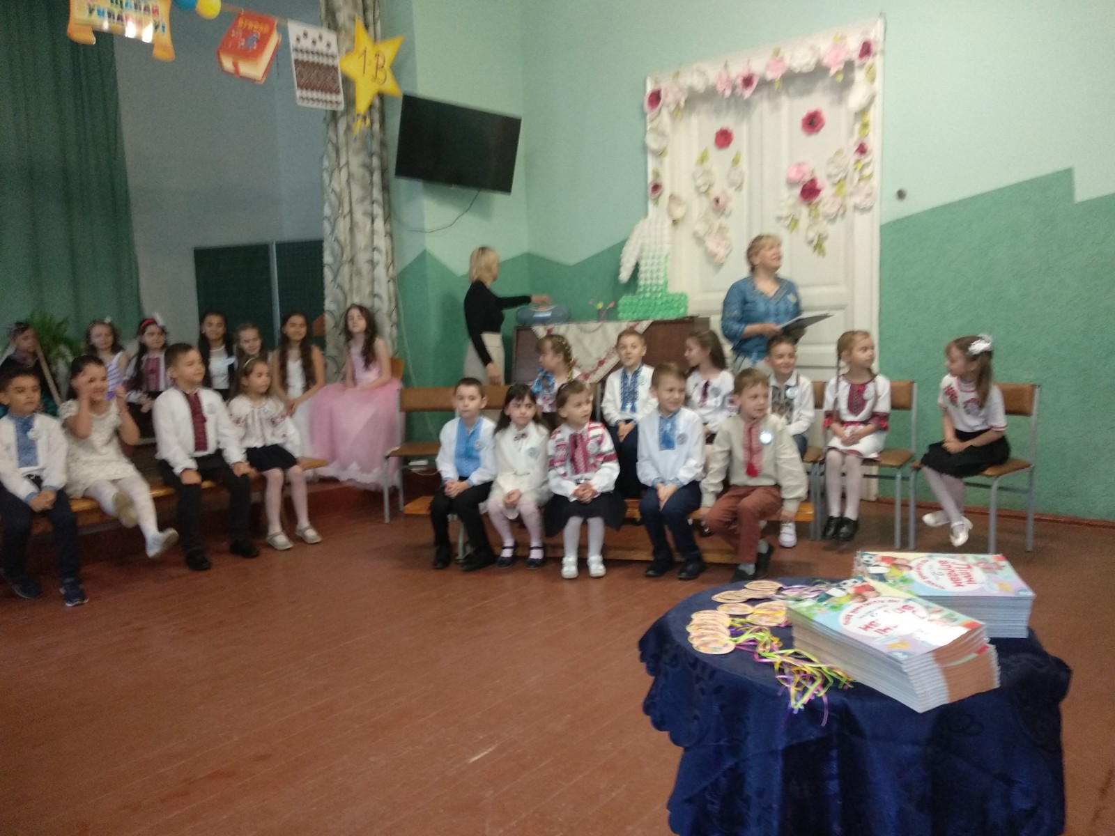
Свята школи

